Slide 1
Простой ТЕЛЕГРАМ-БОТ
Александр Костарев

Slide 2
@avk_springbot

Slide 3
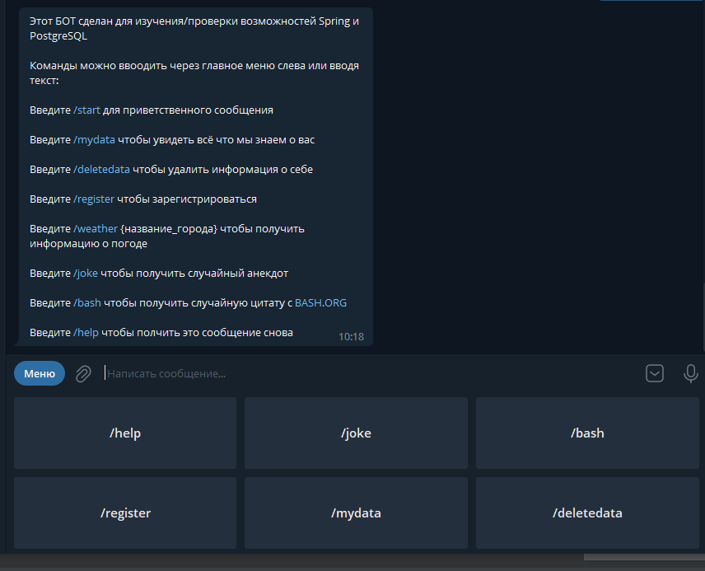

Slide 4
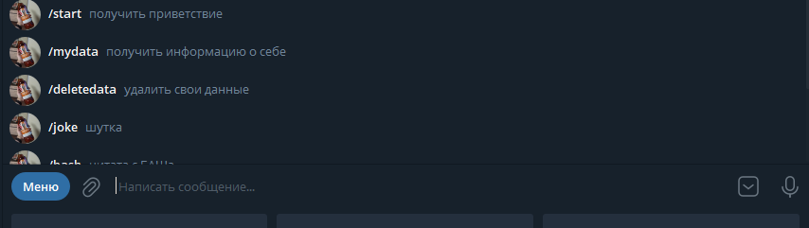

Slide 5


Slide 6


Slide 7
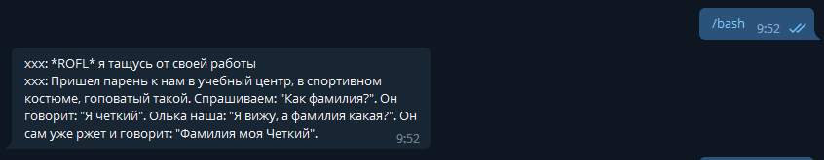

Slide 8
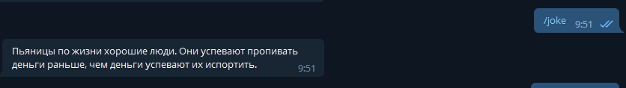

Slide 9
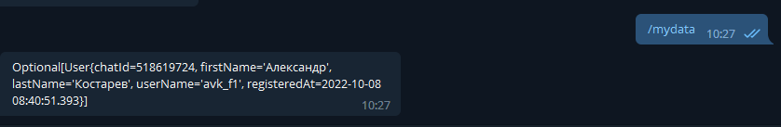

Slide 10
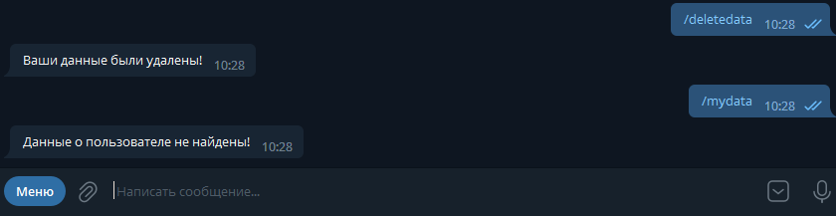

Slide 11
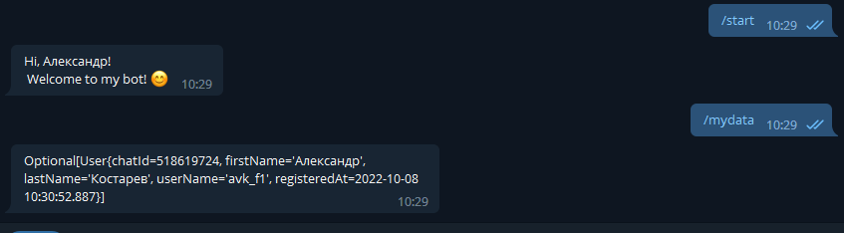

Slide 12
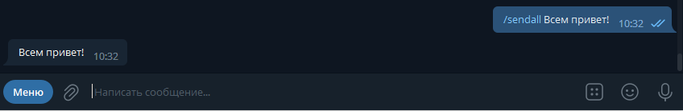

Slide 13
Github репозиторий
https://github.com/Rsprox/avk_spingbot

